Slide 1
第十周学习报告
刘思洲
2023-11-20
YOUR LOGO

Slide 2
KMP算法学习
在每一次匹配过程中，我们就能够判断后续几次匹配是否会成功，算法的核心就是每次匹配过程中推断出后续完全不可能匹配成功的匹配过程，从而减少比较的趟数，第一次匹配过之后，就可以得出可以直接跳到第四趟再进行判断的结论
next数组实质上就是找出模式串中前后字符重复出现的个数，为了能够跳跃不可能匹配的步骤。
next数组的定义为：next[i]表示模式串A[0]至A[i]这个字串，使得前k个字符等于后k个字符的最大值，特别的k不能取i+i,因为字串一共才i+1个字符，自己跟自己相等毫无意义。

Slide 3
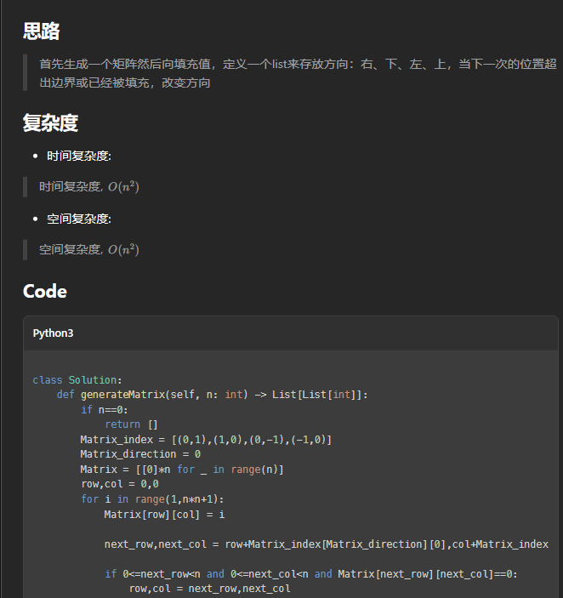
螺旋矩阵题解

Slide 4
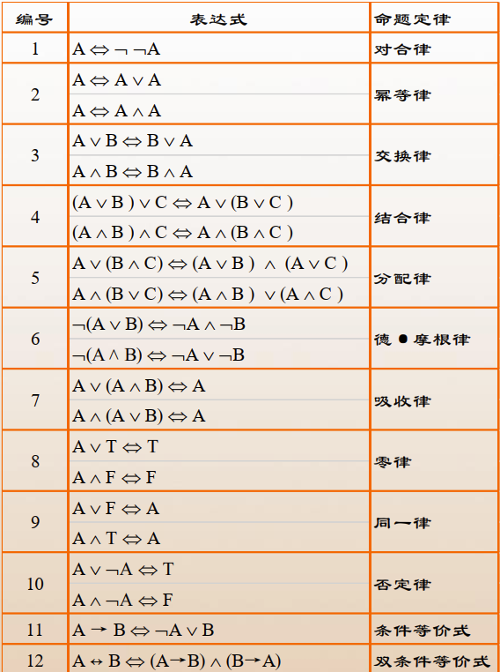
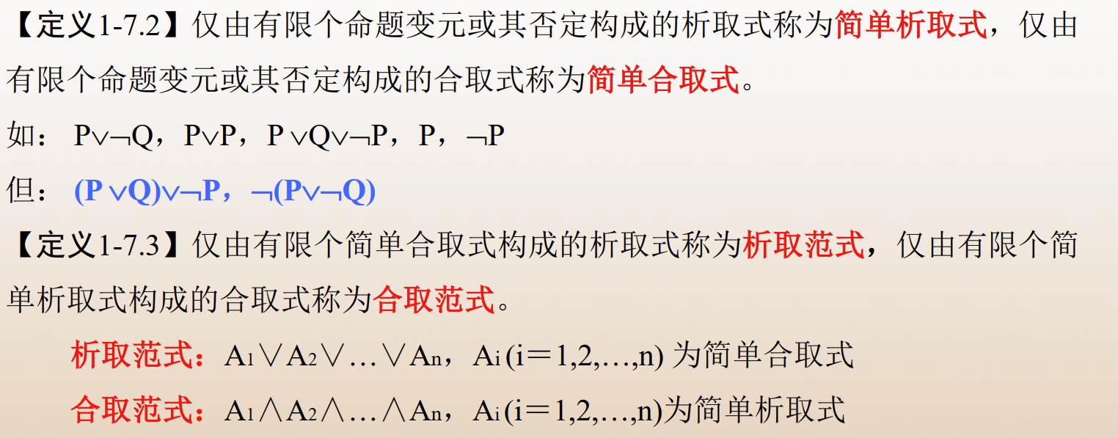
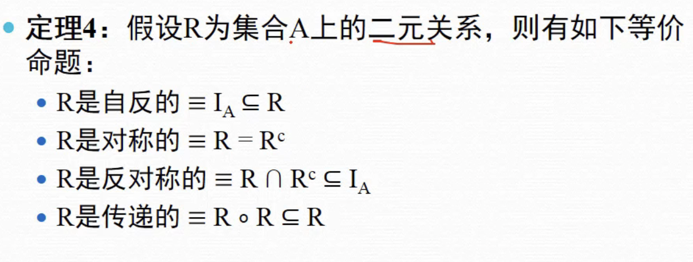
离散数学学习
全是网课上截的东西
离散和数据结构很像，但是比较抽象，速成没什么感悟，就是着急学，东西太多一下应付不过来。

Slide 5
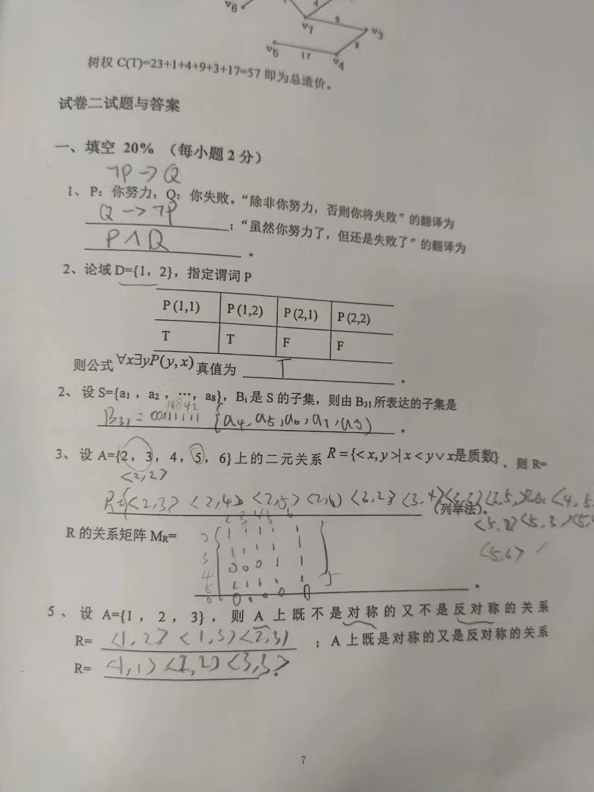
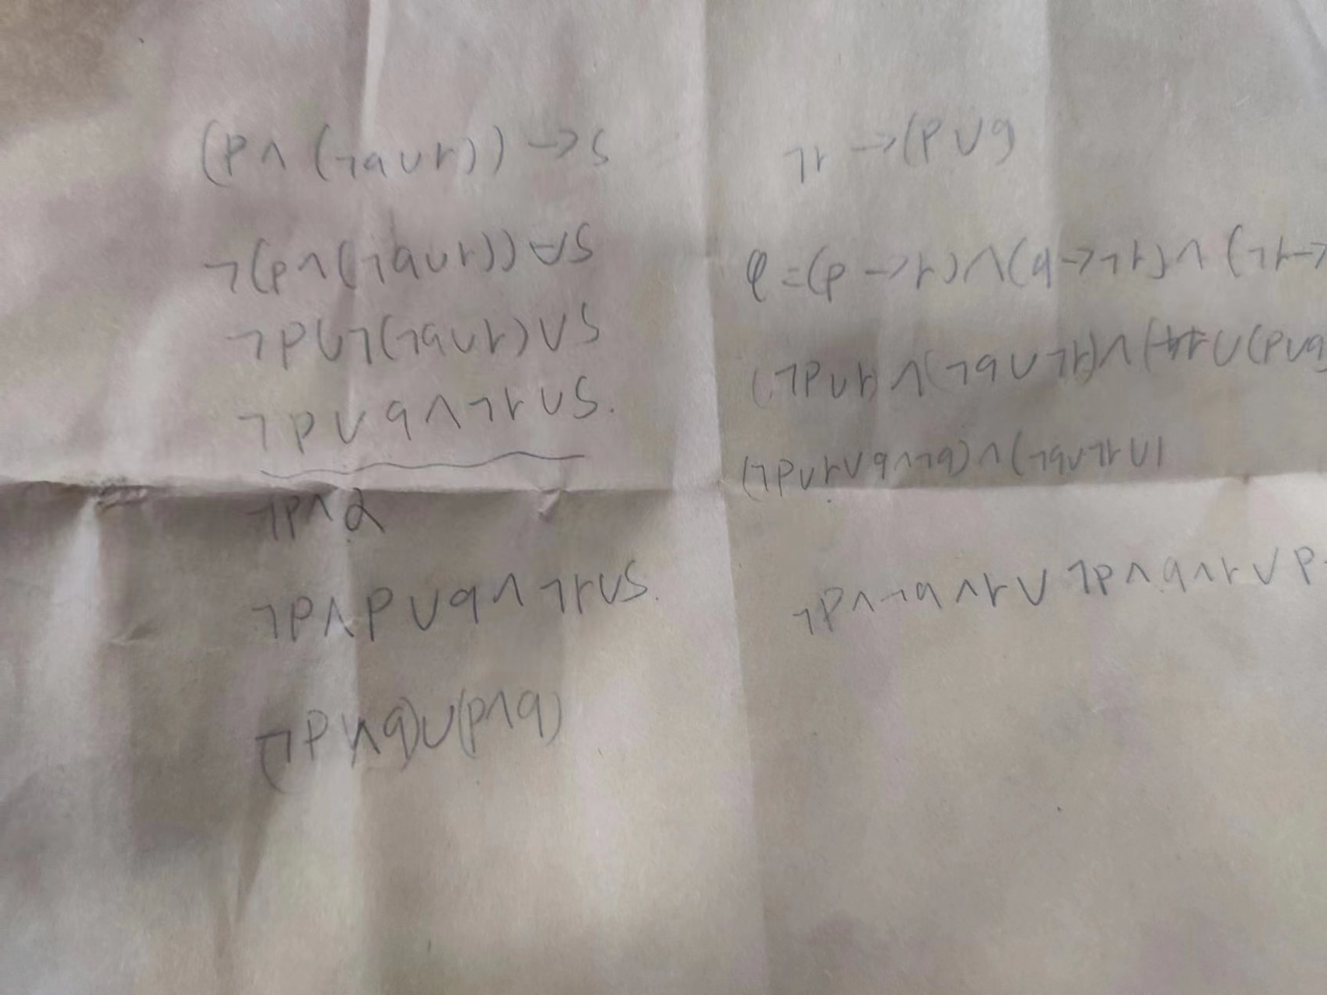
离散数学学习

Slide 6
下周安排
这周除了有人问我怎么写KMP我去临时抱佛脚学了一下，别的事情基本没干，大部分时间都在看离散，做题，做了忘，忘了做。非常紧张。
下周写离散写的头疼了，就去把爬虫做了。好像JAVA也要考试了，唉，真麻烦。

Slide 7
THANK YOU
刘思洲
2023-11-20
YOUR LOGO

